Slide 1
«Развитие познавательной активности детей старшего дошкольного возраста в образовательной деятельности по формированию элементарных математических представлений».
Воспитатель ГБОУ СОШ
п. г. т Балашейка

Slide 2
Актуальность проблемы повышения качества дошкольного образования на современном этапе подтверждается заинтересованностью со стороны государства вопросами воспитания и развития детей дошкольного возраста.

Slide 3
ФГОС ДО
Требования к развивающей предметно-пространственной среде в дошкольном образовательном учреждении:
Насыщенность (без чрезмерного обилия и без недостатка );
Полифункциональность;
Трансформируемость;
Вариативность;
Доступность;
Безопасность.

Slide 4
Познание
Познание- образовательная деятельность, которая базируется на становлении восприятия, активизации сферы образов-представлений и наглядных форм мышления.
Познавательная деятельность- активная деятельность по приобретению и использованию знаний, а также включающая в себя цель, мотив, способы, условия, результат.

Slide 5
Многие психологи и педагоги (П.Я. Гальперин, Т.В. Тарунтаева) считают, что формирование у ребенка математических представлений должно опираться на предметно-чувственную деятельность, в процессе которой легче усвоить весь объем знаний и умений, осознанно овладеть навыками счета, измерения, приобрести элементарную, прочную основу ориентировки в общих математических понятиях.

Slide 6
Рабочая тетрадь по ФЭМП

Slide 7
Предметно-пространственная среда

Slide 8
Математический уголок

Slide 9
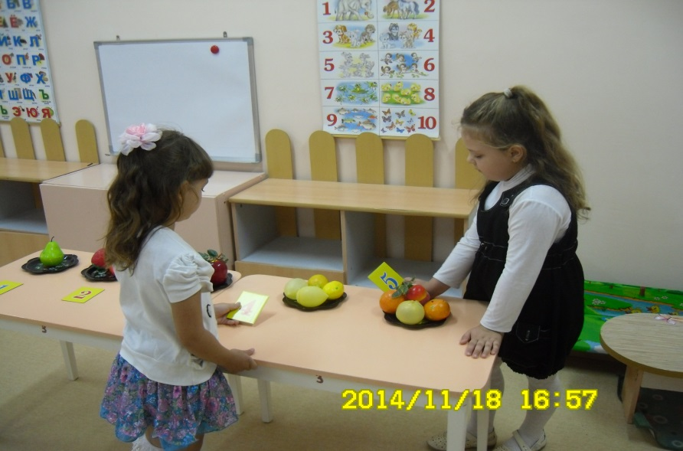
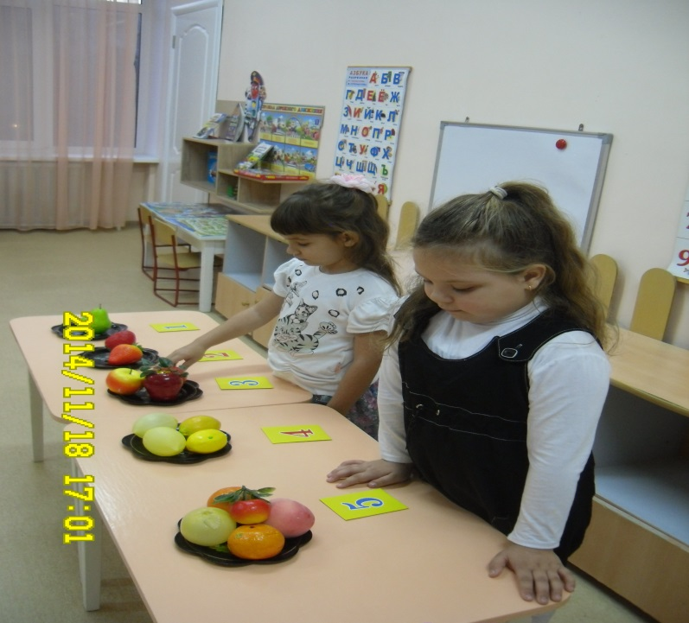
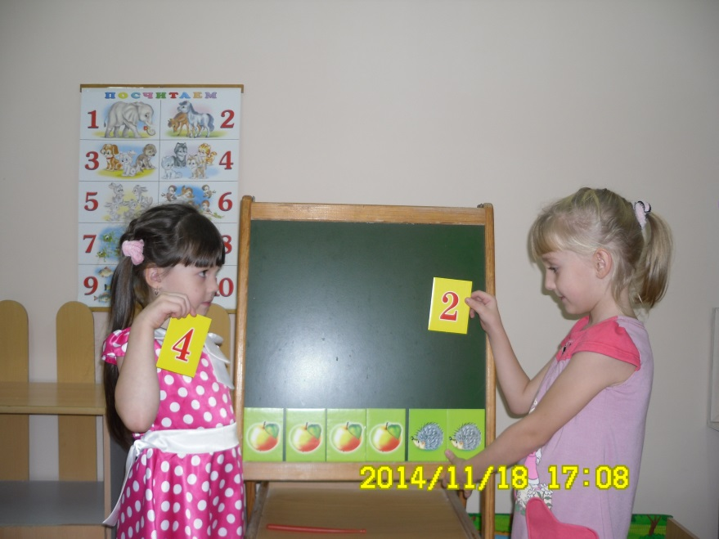

Slide 10
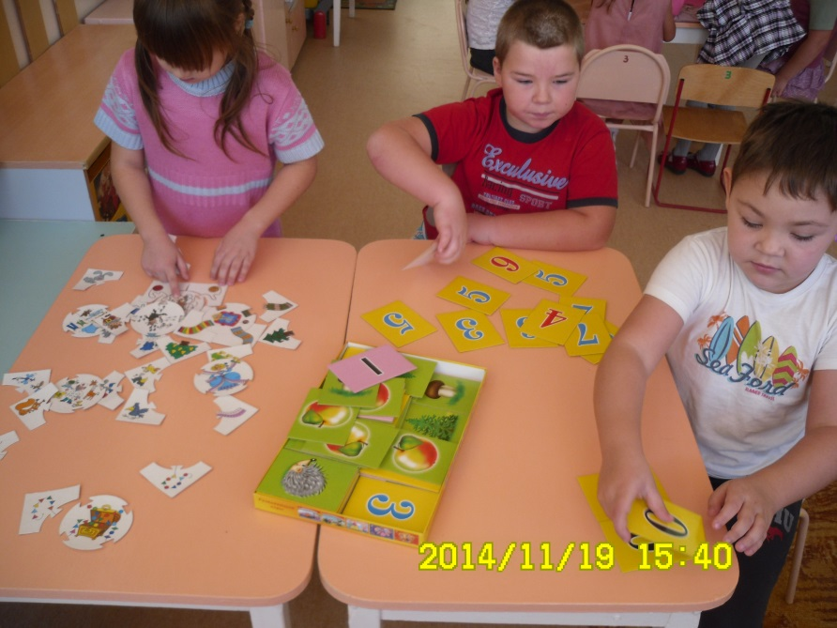
Дидактические игры

Slide 11
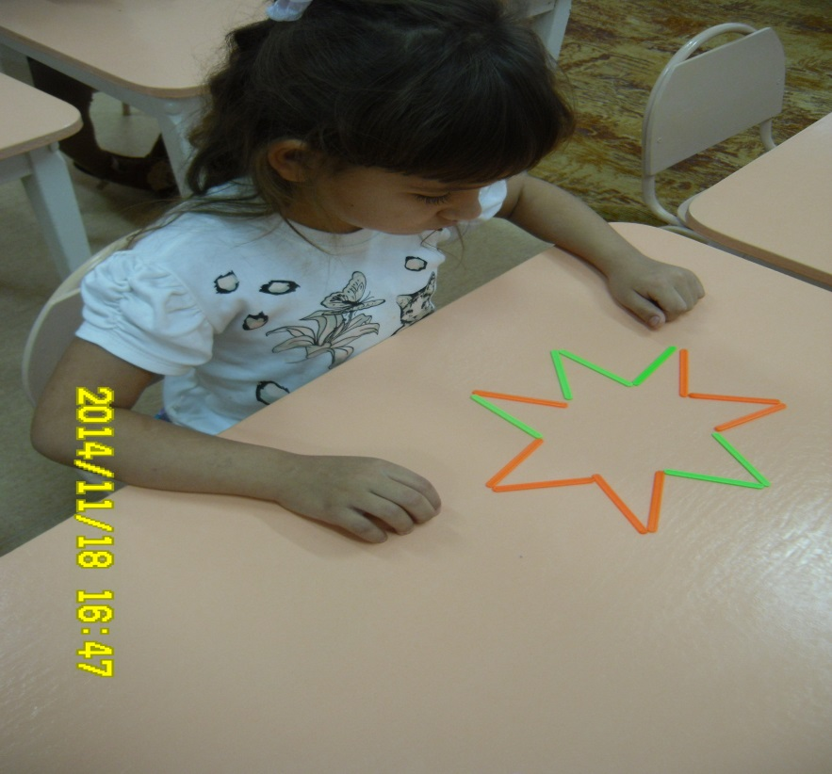
«Дети и сами не замечают, как в процессе игры, они осваивают необходимые навыки счета»

Slide 12
Педагог должен не подавлять, а поддерживать желание ребенка работать самостоятельно.

Slide 13
«Способствует ли деятельность, предложенная детям, формированию их познавательных процессов?»

Slide 14
Дети учатся находить заданную фигуру среди множество фигур, выполнять задания, предполагающие развитие мыслительных операций.

Slide 15
Игра «Помоги Колобку»

Slide 16
Актуальность работы очевидна: педагоги современного образовательного процесса призваны с особой внимательностью относиться к новым педагогическим технологиям, изучать закономерности педагогического процесса, выявлять эффективность этих методов обучения.

Slide 17
Педагоги и родители должны быть не учителями, а равноправными участниками в игре. И только в совместных усилиях педагогов и родителей можно успешно развивать математические представления у детей.

Slide 18
Спасибо за внимание!!!

